Slide 1
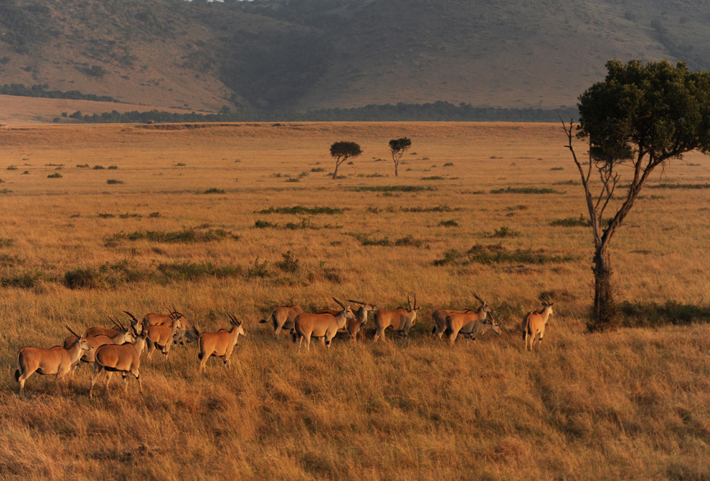
KÍNH CHÀO
QUÝ THẦY CÔ GIÁO
CÙNG CÁC EM HỌC SINH!

Slide 2

Hoạt động: MỞ ĐẦU
KHỞI ĐỘNG
-Quan sát đoạn video, nhìn quốc kì đoán quốc gia?
-Điểm chung của các quốc gia trên là gì?

Slide 3


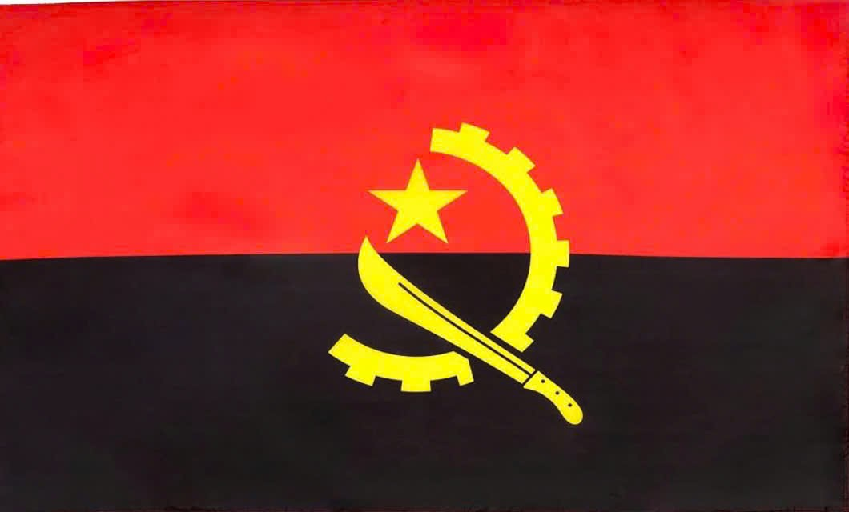
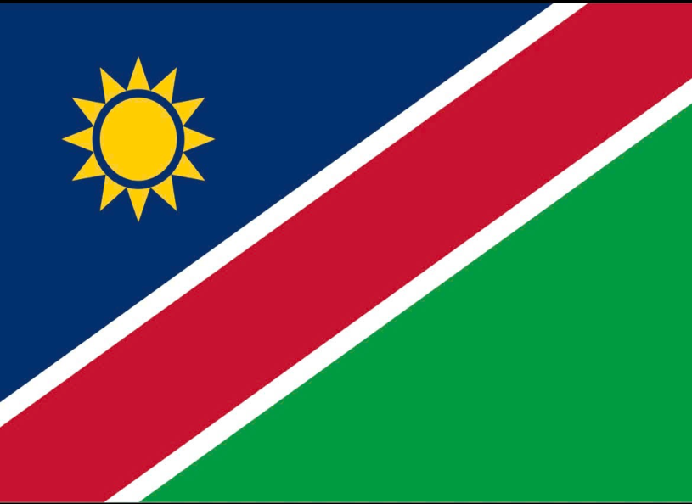


Ai Cập
Kê-ni-a
An-go-la
Na-mi-bi-a
Tan-da-ni-a
CH Nam Phi

Slide 4
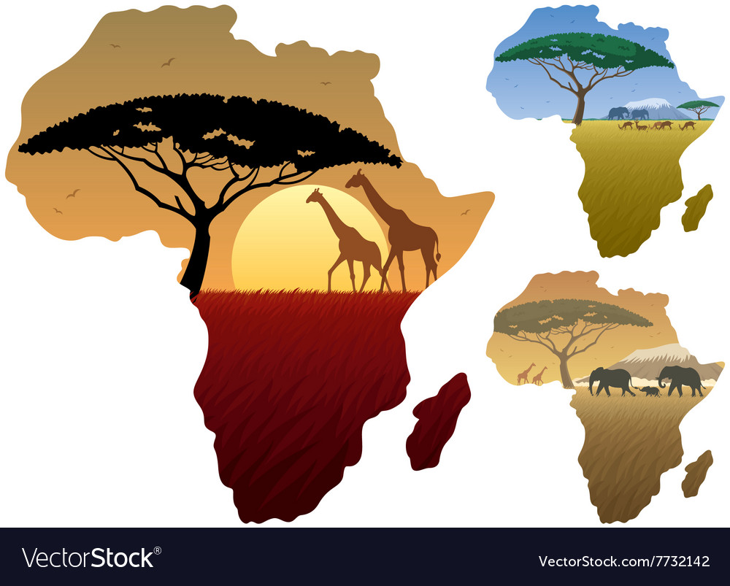
CHƯƠNG 3. CHÂU PHI
BÀI 9. VỊ TRÍ ĐỊA LÍ, ĐẶC ĐIỂM TỰ NHIÊN CHÂU PHI
GV : Nguyễn Ngọc Kiều My
Đơn vị: Trường THCS Phước Thành

Slide 5



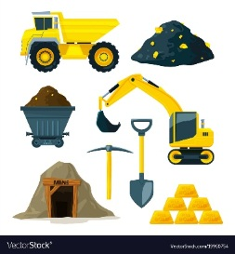
1
Vị trí địa lí, hình dạng và kích thước
2
Đặc điểm tự nhiên
3
Vấn đề môi trường trong sử dụng tự nhiên

Slide 6
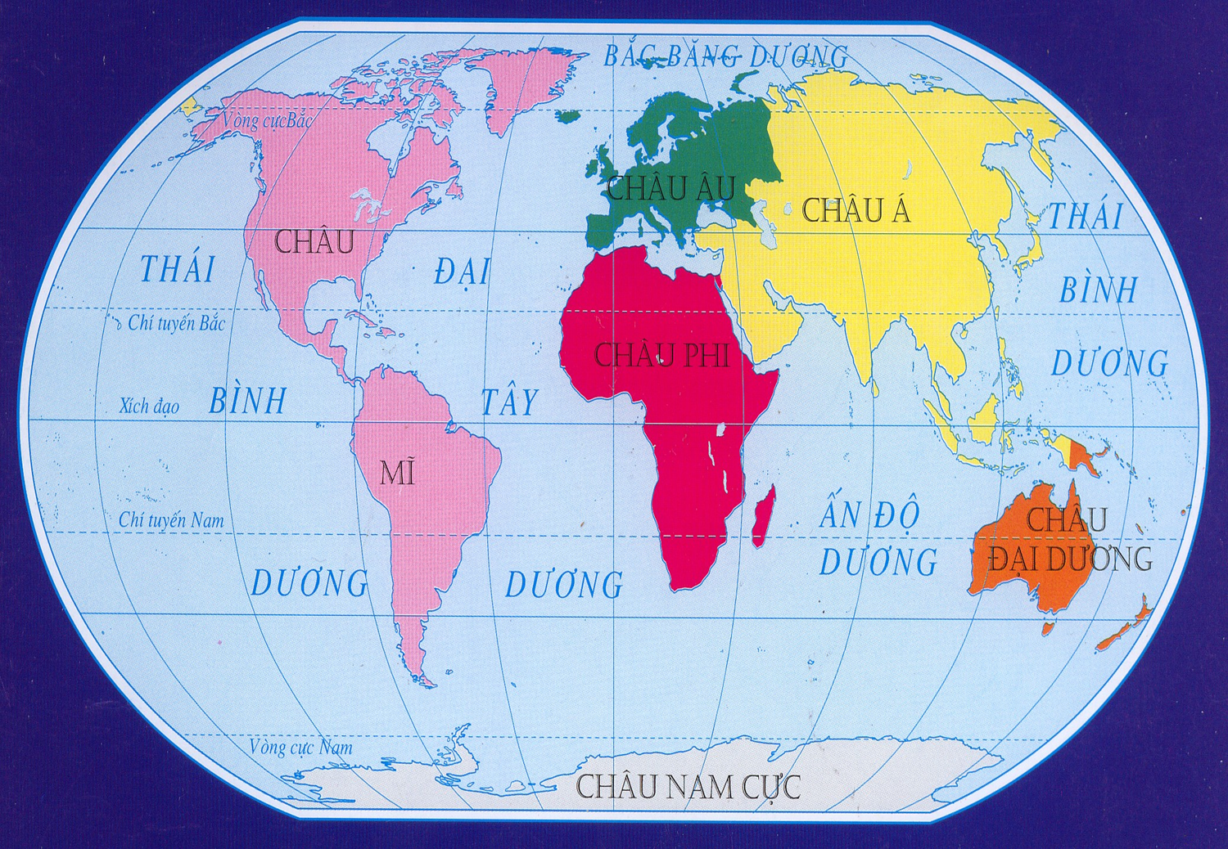
Hoạt động: HÌNH THÀNH KIẾN THỨC MỚI
1. Tìm hiểu vị trí địa lí, hình dạng và kích thước
Lược đồ các châu lục và đại dương trên Thế giới (Nguồn: SGK Địa 7)
Xác định vị trí của châu Phi?

Slide 7



THẢO LUẬN NHÓM THEO BÀN

Slide 8
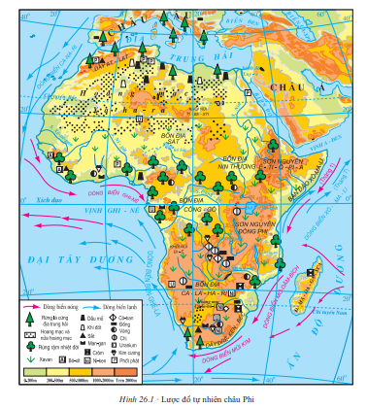
1
Vị trí địa lí,hình dạng và kích thước
Mũi Blăng 37⁰20'B
Châu Âu
- Vị trí địa lí: Phía Bắc châu Phi giáp với Địa Trung Hải, qua đó là Châu Âu. Phía Đông Bắc giáp với châu Á ở eo Xuy-ê và giáp biển Đỏ. Phía Đông, Nam và Tây giáp với Ấn Độ Dương và Đại Tây Dương.
Châu Á
Mũi An ma di 17⁰33'T
Mũi Haphun 51⁰232'Đ
- Hình dạng: Hình khối rõ rệt, đường bờ biển ít bị chia cắt, có rất ít vịnh biển, bán đảo và đảo.
Đại Tây Dương
Ấn Độ Dương
- Kích thước: 30,3 triệu km², phần đất liền kéo dài từ khoảng 37ºB đến 35ºN.
Mũi Kim 34⁰52'N

Slide 9


Slide 10
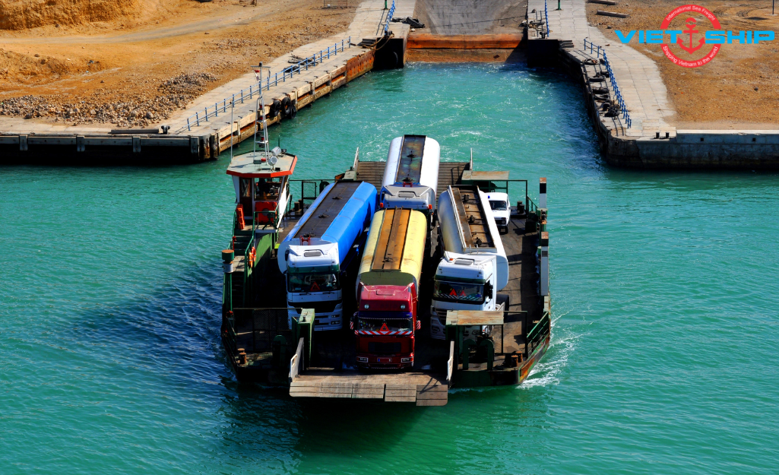
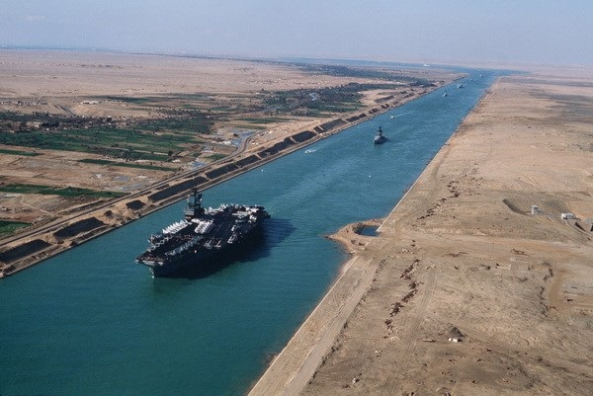
Ý nghĩa của kênh đào Xuy – ê đối với giao thông đường biển?
Một số hình ảnh kênh đào Xuy-ê

Slide 11
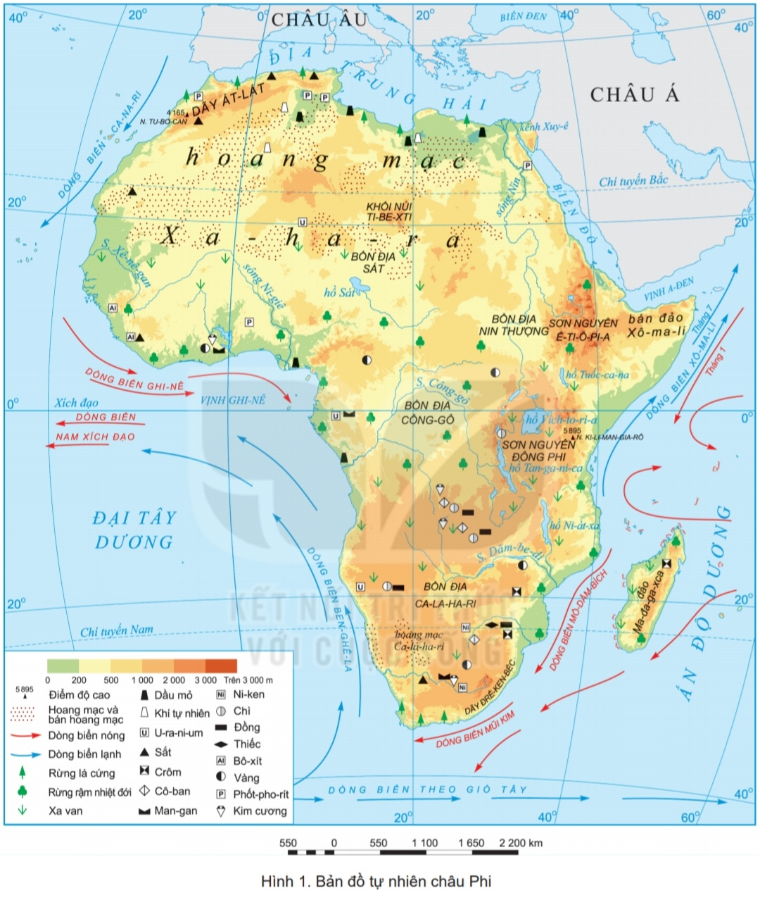
Kể tên các dòng biển lạnh, nóng chạy ven bờ châu Phi?

Slide 12

2
Đặc điểm tự nhiên
NHÓM TÀI NĂNG
Dựa vào thông tin trong mục a và hình 1, hãy hoàn thành nội dung PHT
- Nhóm 1,3,5,7: Trình bày đặc điểm địa hình châu Phi.
- Nhóm 2,4,6,8: Xác định vị trí phân bố một số khoáng sản chính ở châu Phi.
Thảo luận 8 nhóm; Thời gian: 3 phút
Hình 1. Bản đồ tự nhiên Châu Phi

Slide 13

Nhóm 1,3,5,7 Tìm hiểu về địa hình
Tiêu chí | Thông tin
Tên các sơn nguyên
Tên các bồn địa
Tên các đồng bằng
Tên các dãy núi
Hướng nghiêng địa hình
Nhận xét chung địa hình
Đánh giá ý nghĩa
Hình 1. Bản đồ tự nhiên Châu Phi

Slide 14
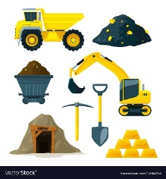
Nhóm 2,4,6,8: Tìm hiểu về khoáng sản
Tiêu chí | Thông tin
Khoáng sản kim loại
Khoáng sản năng lượng
Khu vực nhiều KS
Nhận xét chung về KS
Giá trị kinh tế nổi bật của KS
Hình 1. Bản đồ tự nhiên Châu Phi

Slide 15
PHIẾU HỌC TẬP
Tiêu chí | Thông tin
Tên các sơn nguyên
Tên các bồn địa
Tên các đồng bằng
Tên các dãy núi
Hướng nghiêng địa hình
Nhận xét chung địa hình
Đánh giá ý nghĩa
Tiêu chí
Khoáng sản kim loại
Khoáng sản năng lượng
Khu vực nhiều KS
Nhận xét chung về KS
Giá trị kinh tế nổi bật của KS

Slide 16
Nhóm 1,3,5,7 Tìm hiểu về địa hình
Tiêu chí | Thông tin
Tên các sơn nguyên
Tên các bồn địa
Tên các đồng bằng
Tên các dãy núi
Hướng nghiêng địa hình
Nhận xét chung địa hình
Đánh giá ý nghĩa
Đông phi, Ê-ti-ô-p-a
Ca-la-ha-ri,Đông Phi Công-gô,
Sát, Nin Thượng
Nhỏ hẹp,thấp ở ven biển
Dãy At-lat, dãy Đrê-ken-bec
Tây Bắc - Đông Nam
Ít núi cao và đồng bằng thấp, chủ yếu là các sơn nguyên xen các bồn địa thấp.
Hình 1. Bản đồ tự nhiên Châu Phi

Slide 17
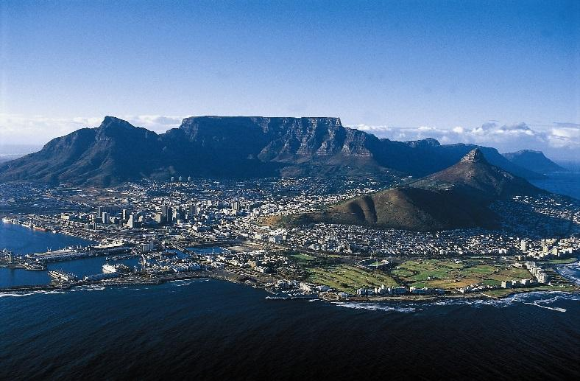
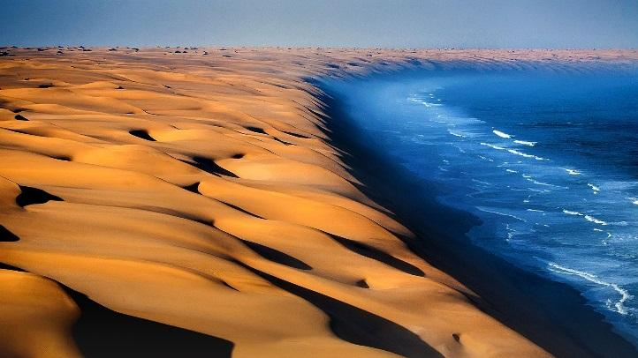
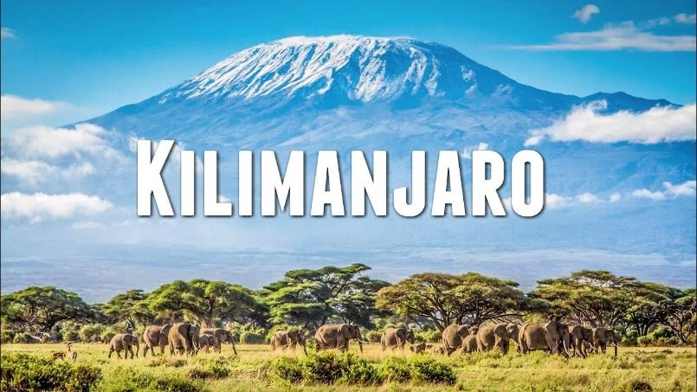

Hoang mạc Namib
Núi Bàn – Nam Phi

Slide 18

2
Đặc điểm tự nhiên
a. Địa hình:
- Địa hình châu Phi gần như toàn bộ châu lục là một khối cao nguyên khổng lồ với độ cao trung bình khoảng 750m.
- Địa hình chủ yếu là các sơn nguyên xen các bồn địa thấp. Phần đông được nâng lên mạnh, có nhiều thung lũng sâu, nhiều hồ dài và hẹp, có rất ít núi cao và đồng bằng thấp.

Slide 19
Nhóm 2,4,6,8: Tìm hiểu về khoáng sản
Tiêu chí | Thông tin
Khoáng sản kim loại
Khoáng sản năng lượng
Khu vực nhiều KS
Nhận xét chung về KS
Giá trị kinh tế nổi bật của KS
Đồng, vàng, sắt, man gan, crôm…
Dầu mỏ, khí đốt
Nam phi
Khoáng sản phong phú
Ý nghĩa đặc biệt phát triển kinh tế
Hình 1. Bản đồ tự nhiên Châu Phi

Slide 20
2
Đặc điểm tự nhiên
b. Khoáng sản
- Khoáng sản phong phú
+ Vàng, u-ra-ni-um: chủ yếu ở Trung Phi và Nam Phi
+ Đồng, kim cương: chủ yếu ở Nam Phi
+ Dầu mỏ, khí tự nhiên, phốt-pho-rít, sắt: Bắc Phi

Slide 21
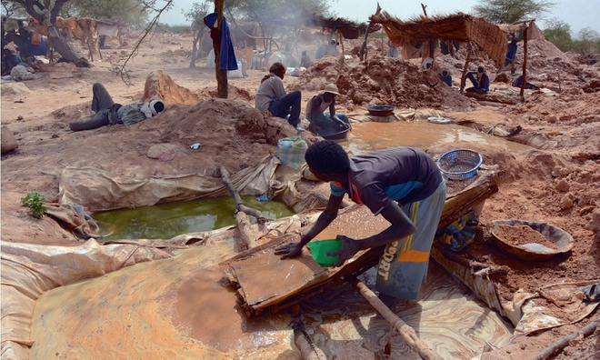
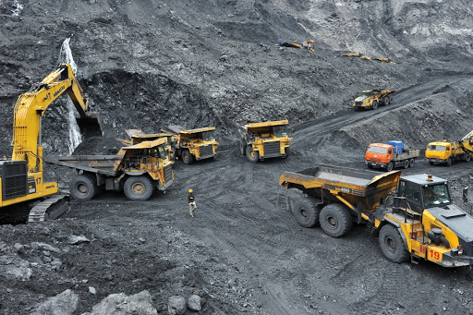
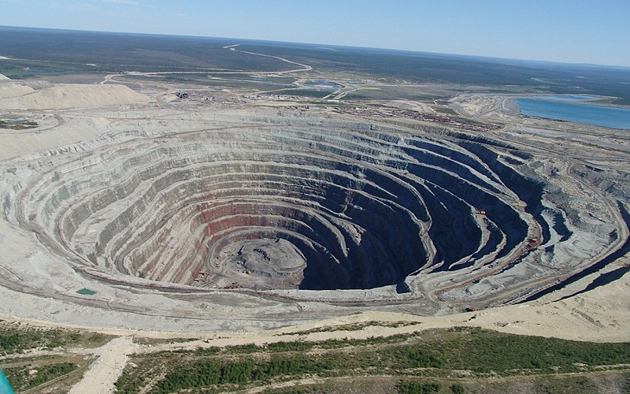
Hậu quả:
Ô nhiễm môi trường
Tàn phá hệ sinh thái
Cạn kiệt tài nguyên khoáng sản
Công trường khai thác vàng ở Công – gô (nguồn: GN)
Công trường khai thác kim cương ở Nam Phi (Nguồn: GN)
Công trường khai thác than ở Li – bi (nguồn: GN)

Slide 22
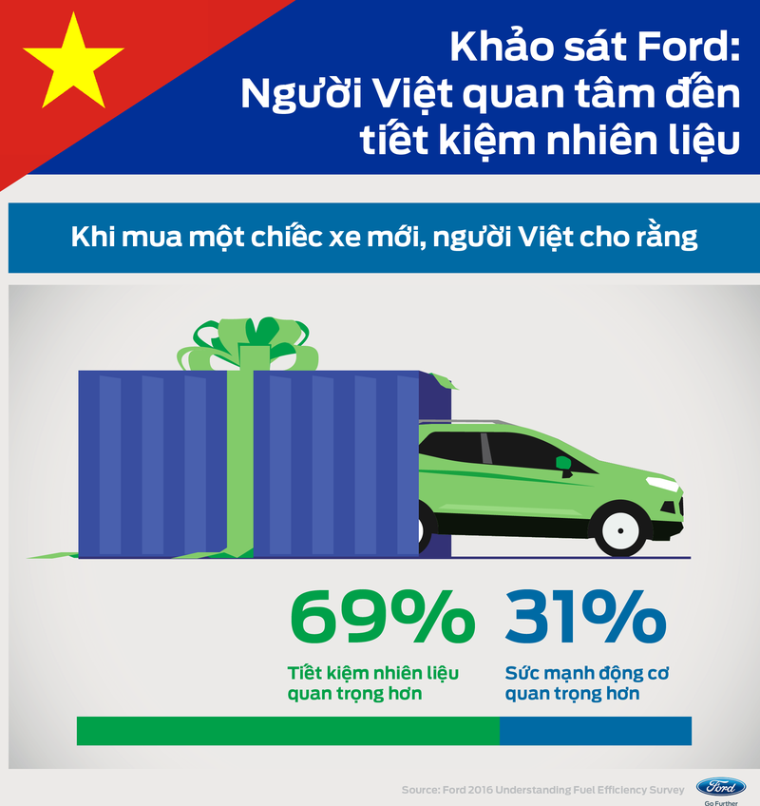

Tiết kiệm nhiên liệu, sử dụng các nguồn nhiên liệu thay thế

Slide 23


Tuyên truyền nâng cao ý thức khai thác và sử dụng khoáng sản hợp lí gắn với bảo vệ môi trường

Slide 24

Trồng cây xanh

Slide 25
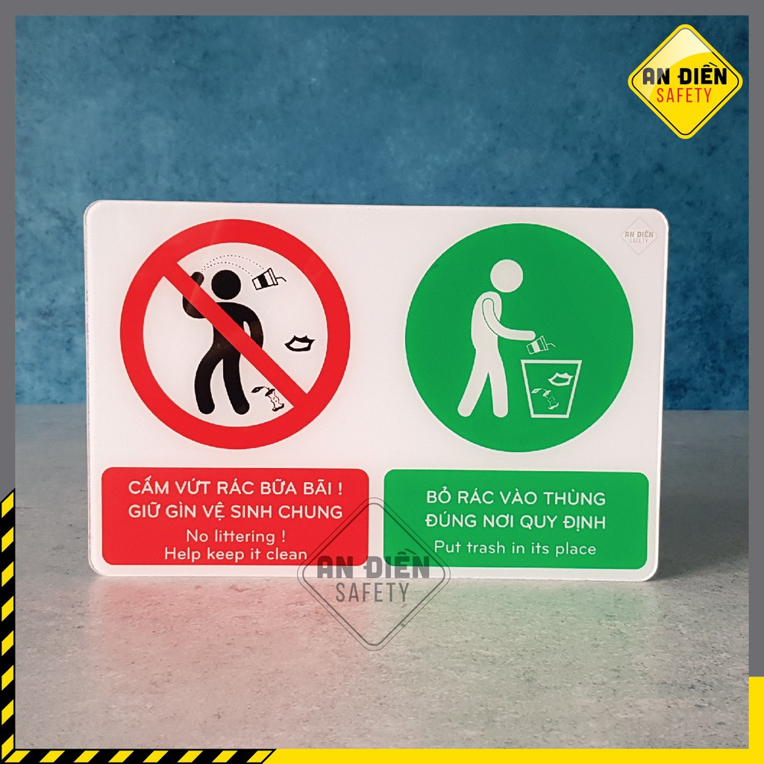

Slide 26
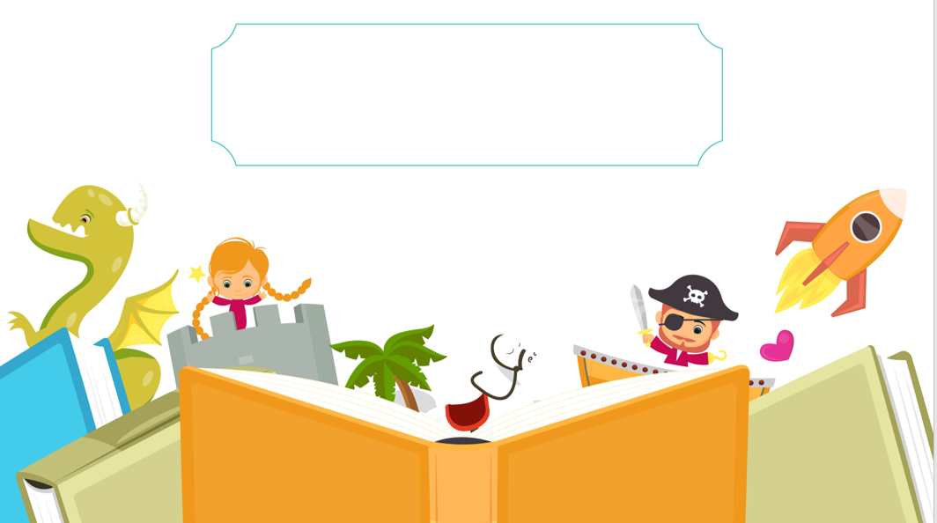
Hoạt động: LUYỆN TẬP

Slide 27
Tổ chức trò chơi: “VUA TÌM KIẾM”
- Luật chơi: Hãy tìm các đáp án đúng trong bảng sau (hàng ngang, hàng dọc, hàng chéo) và lấy bút màu tô lên đáp án mình tìm được, ai tìm được nhanh nhất sẽ trở thành “VUA TÌM KIẾM”.
- Bộ câu hỏi:
1. Diện tích của châu Phi xếp vị thứ mấy trên thế giới?

Slide 28
S | B | A | C | T | R | C | S | B | N
Ơ | D | X | U | Y | Ê | H | V | Ô | U
N | T | B | A | O | B | Â | E | N | I
N | A | H | R | S | T | U | N | Đ | C
G | N | B | Ư | Ô | A | P | B | I | A
U | Đ | S | T | B | Y | H | I | A | O
Y | Ô | L | Y | K | A | I | Ê | M | A
Ê | S | Ô | N | G | N | I | N | U | B
N | B | K | I | M | C | Ư | Ơ | N | G
M | A | D | A | G | A | X | C | A | Ô

Slide 29
Tổ chức trò chơi: “VUA TÌM KIẾM”
- Luật chơi: Hãy tìm các đáp án đúng trong bảng sau (hàng ngang, hàng dọc, hàng chéo) và lấy bút màu tô lên đáp án mình tìm được, ai tìm được nhanh nhất sẽ trở thành “VUA TÌM KIẾM”.
- Bộ câu hỏi:
1. Diện tích của châu Phi xếp vị thứ mấy trên thế giới?
2. Quốc đảo lớn nhất châu Phi?

Slide 30
S | B | A | C | T | R | C | S | B | N
Ơ | D | X | U | Y | Ê | H | V | Ô | U
N | T | B | A | O | B | Â | E | N | I
N | A | H | R | S | T | U | N | Đ | C
G | N | B | Ư | Ô | A | P | B | I | A
U | Đ | S | T | B | Y | H | I | A | O
Y | Ô | L | Y | K | A | I | Ê | M | A
Ê | S | Ô | N | G | N | I | N | U | B
N | B | K | I | M | C | Ư | Ơ | N | G
M | A | D | A | G | A | X | C | A | Ô

Slide 31
Tổ chức trò chơi: “VUA TÌM KIẾM”
- Luật chơi: Hãy tìm các đáp án đúng trong bảng sau (hàng ngang, hàng dọc, hàng chéo) và lấy bút màu tô lên đáp án mình tìm được, ai tìm được nhanh nhất sẽ trở thành “VUA TÌM KIẾM”.
- Bộ câu hỏi:
1. Diện tích của châu Phi xếp vị thứ mấy trên thế giới?
2. Quốc đảo lớn nhất châu Phi?
3. Kênh đào nối liền Địa Trung Hải và biển Đỏ

Slide 32
S | B | A | C | T | R | C | S | B | N
Ơ | D | X | U | Y | Ê | H | V | Ô | U
N | T | B | A | O | B | Â | E | N | I
N | A | H | R | S | T | U | N | Đ | C
G | N | B | Ư | Ô | A | P | B | I | A
U | Đ | S | T | B | Y | H | I | A | O
Y | Ô | L | Y | K | A | I | Ê | M | A
Ê | S | Ô | N | G | N | I | N | U | B
N | B | K | I | M | C | Ư | Ơ | N | G
M | A | D | A | G | A | X | C | A | Ô

Slide 33
Tổ chức trò chơi: “VUA TÌM KIẾM”
- Luật chơi: Hãy tìm các đáp án đúng trong bảng sau (hàng ngang, hàng dọc, hàng chéo) và lấy bút màu tô lên đáp án mình tìm được, ai tìm được nhanh nhất sẽ trở thành “VUA TÌM KIẾM”.
- Bộ câu hỏi:
1. Diện tích của châu Phi xếp vị thứ mấy trên thế giới?
2. Quốc đảo lớn nhất châu Phi?
3. Kênh đào nối liền Địa Trung Hải và biển Đỏ
4. Dạng địa hình chủ yếu ở phía đông châu Phi

Slide 34
S | B | A | C | T | R | C | S | B | N
Ơ | D | X | U | Y | Ê | H | V | Ô | U
N | T | B | A | O | B | Â | E | N | I
N | A | H | R | S | T | U | N | Đ | C
G | N | B | Ư | Ô | A | P | B | I | A
U | Đ | S | T | B | Y | H | I | A | O
Y | Ô | L | Y | K | A | I | Ê | M | A
Ê | S | Ô | N | G | N | I | N | U | B
N | B | K | I | M | C | Ư | Ơ | N | G
M | A | D | A | G | A | X | C | A | Ô

Slide 35
Tổ chức trò chơi: “VUA TÌM KIẾM”
- Luật chơi: Hãy tìm các đáp án đúng trong bảng sau (hàng ngang, hàng dọc, hàng chéo) và lấy bút màu tô lên đáp án mình tìm được, ai tìm được nhanh nhất sẽ trở thành “VUA TÌM KIẾM”.
- Bộ câu hỏi:
1. Diện tích của châu Phi xếp vị thứ mấy trên thế giới?
2. Quốc đảo lớn nhất châu Phi?
3. Kênh đào nối liền Địa Trung Hải và biển Đỏ
4. Dạng địa hình chủ yếu ở phía đông châu Phi
5. Các đồng bằng ở châu Phi phân bố chủ yếu ở đâu?

Slide 36
S | B | A | C | T | R | C | S | B | N
Ơ | D | X | U | Y | Ê | H | V | Ô | U
N | T | B | A | O | B | Â | E | N | I
N | A | H | R | S | T | U | N | Đ | C
G | N | B | Ư | Ô | A | P | B | I | A
U | Đ | S | T | B | Y | H | I | A | O
Y | Ô | L | Y | K | A | I | Ê | M | A
Ê | S | Ô | N | G | N | I | N | U | B
N | B | K | I | M | C | Ư | Ơ | N | G
M | A | D | A | G | A | X | C | A | Ô

Slide 37
Tổ chức trò chơi: “VUA TÌM KIẾM”
- Luật chơi: Hãy tìm các đáp án đúng trong bảng sau (hàng ngang, hàng dọc, hàng chéo) và lấy bút màu tô lên đáp án mình tìm được, ai tìm được nhanh nhất sẽ trở thành “VUA TÌM KIẾM”.
- Bộ câu hỏi:
1. Diện tích của châu Phi xếp vị thứ mấy trên thế giới?
2. Quốc đảo lớn nhất châu Phi?
3. Kênh đào nối liền Địa Trung Hải và biển Đỏ
4. Dạng địa hình chủ yếu ở phía đông châu Phi?
5. Các đồng bằng ở châu Phi phân bố chủ yếu ở đâu?
6. Khoáng sản phi kim loại quan trọng nhất ở châu Phi?

Slide 38
S | B | A | C | T | R | C | S | B | N
Ơ | D | X | U | Y | Ê | H | V | Ô | U
N | T | B | A | O | B | Â | E | N | I
N | A | H | R | S | T | U | N | Đ | C
G | N | B | Ư | Ô | A | P | B | I | A
U | Đ | S | T | B | Y | H | I | A | O
Y | Ô | L | Y | K | A | I | Ê | M | A
Ê | S | Ô | N | G | N | I | N | U | B
N | B | K | I | M | C | Ư | Ơ | N | G
M | A | D | A | G | A | X | C | A | Ô

Slide 39

VẬN DỤNG
Sưu tầm thông tin tranh ảnh để giới thiệu về một loài thực vật/động vật địa phương độc đáo Châu Phi.

Slide 40
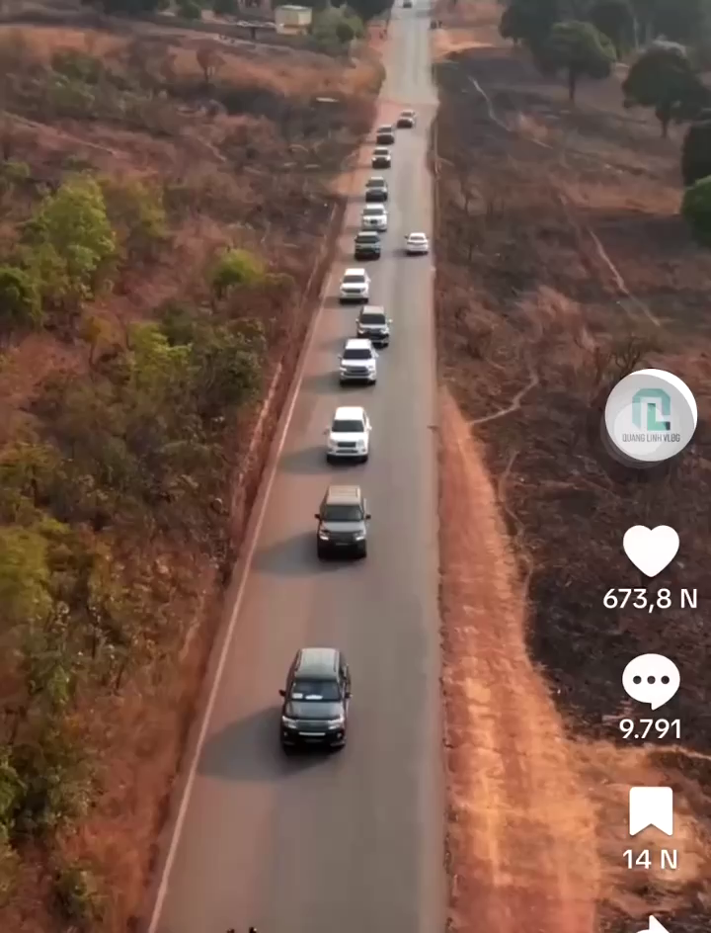

Slide 41
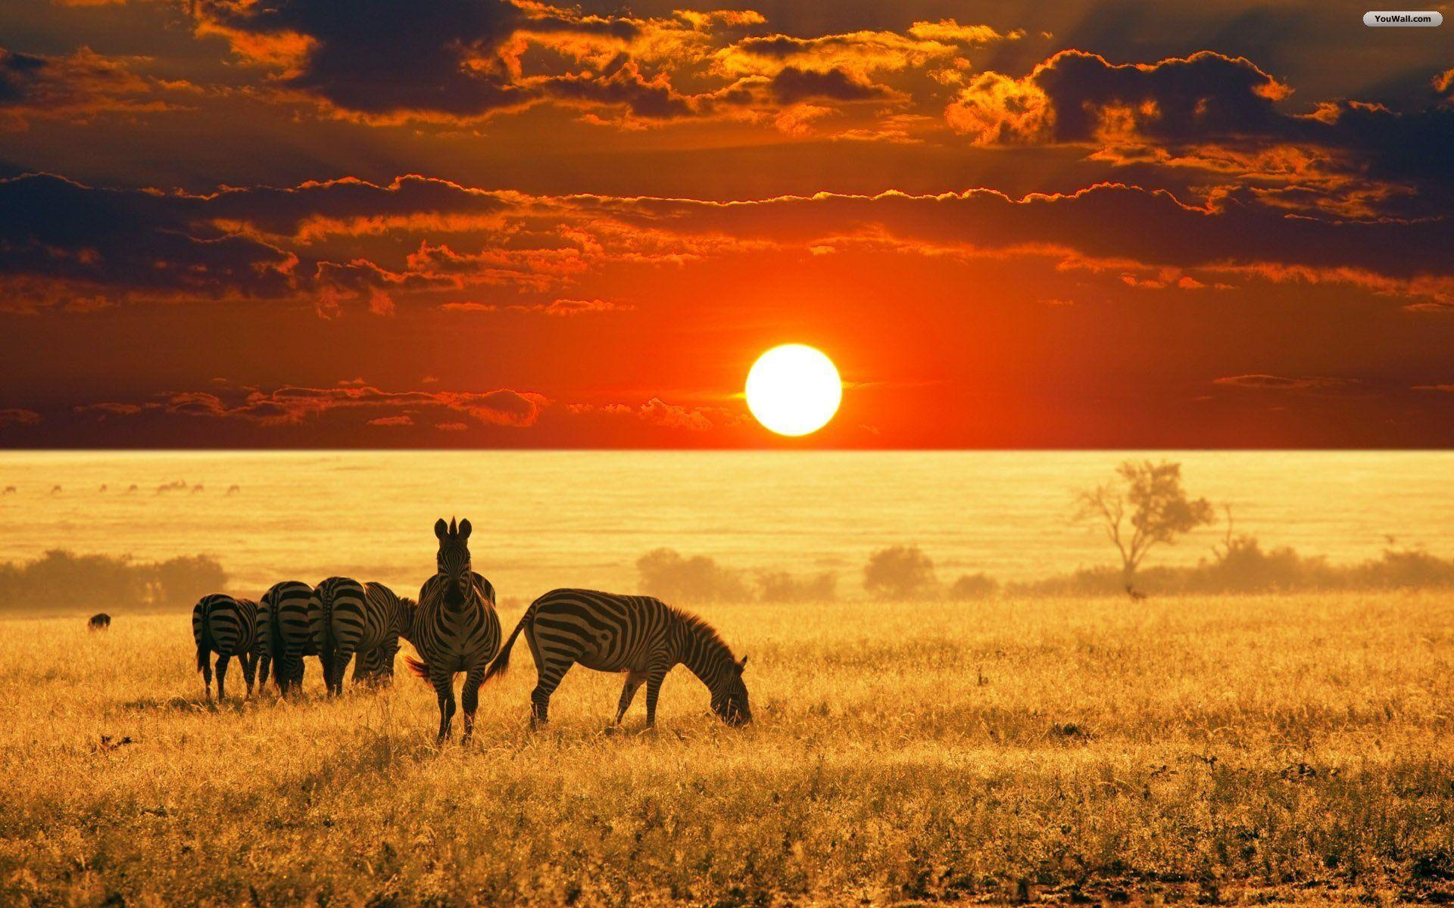
CẢM ƠN QUÝ THẦY CÔ
VÀ CÁC EM ĐÃ LẮNG NGHE!

